Slide 1
INVITO ALLA PRESENTAZIONE DI PROGETTI A VALENZA REGIONALE DI PRODUZIONE E FRUIZIONE DELLA MUSICA CONTEMPORANEA ORIGINALE DAL VIVO (L.R. 2/2018, ART. 8). TRIENNIO 2024-2026
Music.commission@regione.emilia-romagna.it
https://musicommission.emiliaromagnacultura.it

Slide 2
LA LEGGE LEGGE REGIONALE 16 marzo 2018, n. 2 NORME IN MATERIA DI SVILUPPO DEL SETTORE MUSICALE L’art. 8 Produzione e fruizione della musica contemporanea originale dal vivo della L.R. 2/2018 prevede che la Regione conceda contributi per la realizzazione di progetti di valenza regionale che sviluppino azioni volte a perseguire uno o più dei seguenti obiettivi:
ricerca, valorizzazione e promozione dei nuovi autori e della creatività;
sviluppo, consolidamento e valorizzazione di circuiti di locali e di reti di festival;
promozione e circuitazione all'estero degli artisti e dei gruppi musicali della Regione.

Slide 3
DALLA LEGGE ALL’INVITO, PASSANDO DAL PROGRAMMA L’ITER:
Art. 10 della L.R. 2/2018 prevede che l’Assemblea Legislativa, su proposta della Giunta, approva il Programma triennale che individua le priorità e le strategie dell'intervento regionale nel settore
Con DAL 154/2024 è stato approvato il Programma regionale per lo sviluppo del settore musicale per il triennio 2024-2026
In attuazione del paragrafo D 2.3 del Programma, con DGR 567/2024 è stato approvato l’Invito alla presentazione di progetti a valenza regionale di produzione e fruizione della musica contemporanea originale dal vivo (L.R. 2/2018, ART. 8) per il triennio 2024-2026

Slide 4
CHI PUÒ PRESENTARE DOMANDA?
Possono presentare domanda di contributo soggetti pubblici e privati, con esclusione delle persone fisiche, comunque organizzati sul piano giuridico-amministrativo in possesso di determinati requisiti. Ciascun soggetto può presentare una sola domanda secondo due modalità:
in forma singola
in forma aggregata tramite progetti di rete

Slide 5
REQUISITI DI AMMISSIBILITÀ
DOMANDE PRESENTATE IN FORMA SINGOLA:
essere costituiti sul piano giuridico da almeno 3 anni e dotati di uno Statuto che preveda l’obbligo di redazione di un bilancio annuale;
avere una sede operativa nel territorio regionale;
svolgere da almeno 3 anni attività nell’ambito musicale;
operare nel rispetto delle disposizioni in materia di contrattazione collettiva nazionale del lavoro e degli obblighi contributivi;
attestare che il valore della produzione sia maggiore o uguale a euro 60.000,00;
per le imprese, di non trovarsi in stato di liquidazione giudiziale, concordato preventivo ed ogni altra procedura concorsuale;
nel caso gestisca una sede, questa deve avere il certificato di agibilità.

Slide 6
VALORE DELLA PRODUZIONE: COSA È?
È una specifica voce di bilancio che fa riferimento al totale della produzione economica generata da un’impresa.
Si ottiene sommando tutti gli elementi che hanno contribuito alla produzione economica di un’impresa, compreso il fatturato.
Ha il significato di offrire una stima di quanto un’impresa sia riuscita a produrre nel corso del periodo di analisi (ultimo bilancio approvato).
Nel caso in cui il bilancio sia redatto secondo criteri non economici, è l’insieme dei costi o delle uscite.

Slide 7
REQUISITI DI AMMISSIBILITÀ
DOMANDE PRESENTATE IN FORMA AGGREGATA:
il Progetto di rete deve prevedere la partecipazione di almeno altri due soggetti oltre al soggetto capofila;
ciascun soggetto che aderisce al Progetto di rete deve possedere i requisiti di ammissibilità dei soggetti richiedenti in forma singola;
l’adesione al Progetto di rete necessita di una formalizzazione che può avvenire
in forma di scrittura privata
oppure
mediante costituzione in RTO
e prevede la sottoscrizione di un accordo;
all’ideazione, alla realizzazione e alla partecipazione economica del progetto complessivo o di singole iniziative partecipano tutti i soggetti che hanno formalmente aderito tramite accordo.

Slide 8
COSA DEVE CONTENERE L’ACCORDO?
conferimento della rappresentanza e della responsabilità tecnica, contabile, finanziaria e amministrativa al soggetto “capofila”
ruoli, funzioni e oneri dei componenti nonché il contributo specifico di ogni aderente alla realizzazione delle attività, la ripartizione in percentuale delle quote di progetto, degli impegni finanziari e della quota di contributo richiesto
mandato irrevocabile al soggetto capofila per l’incasso del contributo e per il trasferimento ai componenti della rete in relazione alle quote specificate

Slide 9
ATTENZIONE Ogni variazione riguardante i requisiti di ammissibilità dei soggetti indicati nell’Invito intervenuta dopo la presentazione della domanda, deve essere tempestivamente comunicata alla Regione per le necessarie verifiche e valutazioni. I requisiti di ammissibilità devono essere posseduti alla data di presentazione della domanda e devono essere conservati per la triennalità.

Slide 10
CARATTERISTICHE DEL CONTRIBUTO
Il contributo regionale è assegnato sulla base del punteggio attribuito ai progetti secondo specifici criteri di valutazione nella misura massima del 70% e minima del 40% delle spese progettuali ammissibili.
Il contributo regionale massimo concedibile per progetto è di euro 150.000,00 per ciascun anno del triennio e non potrà in ogni caso essere superiore al deficit originato dalla differenza tra costi ammissibili complessivi e ricavi relativi al progetto.
Non saranno finanziati progetti già beneficiari di contributo su altre leggi regionali in materia di attività culturali.

Slide 11
PROGETTI AMMISSIBILI
Progetti che sviluppino uno o più dei seguenti obiettivi:
ricerca, valorizzazione e promozione dei NUOVI AUTORI/NUOVE AUTRICI/BAND EMERGENTI attraverso iniziative di orientamento, tutoraggio e supporto nelle fasi produttive, distributive e promozionali e di circuitazione, anche all'estero;
valorizzazione e promozione della CREATIVITÀ attraverso il sostegno a produzioni musicali originali, che si caratterizzano per formati, contenuti e/o linguaggi significativamente innovativi;
sviluppo, consolidamento e valorizzazione, anche ai fini turistici, di CIRCUITO DI LOCALI e di RETE DI FESTIVAL di musica contemporanea originale dal vivo e circuitazione di artiste/i e gruppi musicali della regione;
PROMOZIONE E CIRCUITAZIONE ALL’ESTERO di artiste/i e dei gruppi musicali della regione.

Slide 12
REQUISITI DEI PROGETTI
Sono ammessi solo i progetti che hanno valenza regionale e che prevedano un costo annuo per singola azione progettuale non inferiore ad euro 10.000,00.
I progetti devono presentare un totale di costi complessivi nel triennio non inferiore ad euro 100.000,00. avvio e termine: 1 gennaio 2024-31 dicembre 2026

Slide 13
NUOVI AUTORI/NUOVE AUTRICI/BAND EMERGENTI

Slide 14
NUOVI AUTORI: VALENZA REGIONALE, PRIORITÀ E CRITERI DI VALUTAZIONE
Valenza regionale
Priorità
Criteri di valutazione
I progetti devono prevedere azioni aperte alla partecipazione di artiste/i e band emergenti realizzate o promosse in almeno tre province/città metropolitana
Progetti di filiera che prevedono più azioni tra le seguenti:
ricerca e selezione
residenze artistiche
produzione discografica
circuitazione e promozione, anche all’estero
Finalizzazione (max 20)
Qualità progettuale (max 30) → NOVITÀ: collaborazione con Emilia-Romagna Music Commission
Rispondenza alle priorità (max 30)
Sostenibilità (max 20)

Slide 15
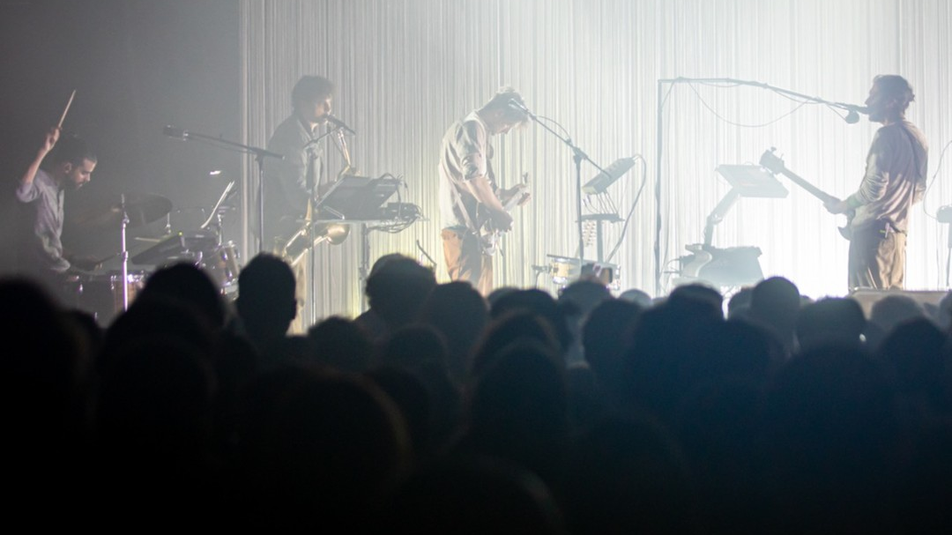
CREATIVITÀ

Slide 16
CREATIVITÀ: VALENZA REGIONALE, PRIORITÀ E CRITERI DI VALUTAZIONE
Valenza regionale
Priorità
Criteri di valutazione
I progetti devono prevedere la distribuzione e/o la promozione e la comunicazione della produzione in almeno tre province/città metropolitana o anche sul territorio nazionale e all’estero
Produzioni musicali originali che si caratterizzano per un elevato livello di innovazione nei formati, contenuti e/o linguaggi; che prevedono una visione integrata tra prodotto e modalità di promozione, distribuzione e circuitazione, con analisi e definizione del target di riferimento
Finalizzazione (max 20)
Qualità progettuale (max 30) → NOVITÀ: collaborazione con Emilia-Romagna Music Commission
Rispondenza alle priorità (max 30)
Sostenibilità (max 20)

Slide 17
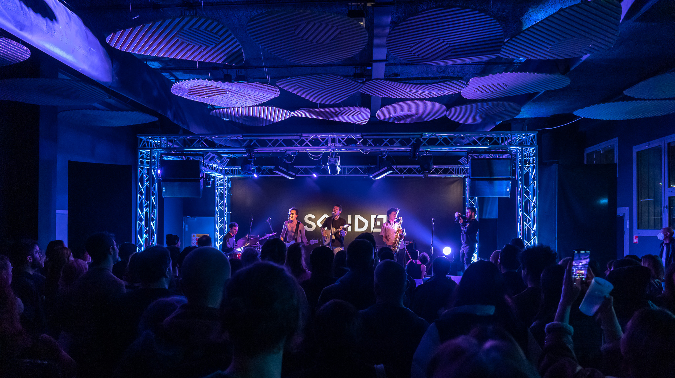
CIRCUITI DI LOCALI E RETI DI FESTIVAL

Slide 18
CIRCUITI DI LOCALI E RETI DI FESTIVAL: VALENZA REGIONALE, PRIORITÀ E CRITERI DI VALUTAZIONE
Priorità
progettazione condivisa sulla base di temi o generi musicali specifici;
rilevante valore artistico delle proposte e comprovate capacità organizzative
distribuzione/circuitazione di artiste/i e gruppi musicali della regione, NOVITÀ: con particolare attenzione ai progetti che hanno ricevuto il sostegno regionale (art.8);
ampliamento del pubblico
Valenza regionale
Criteri di valutazione
Per i CIRCUITI DI LOCALI: almeno 5 locali di musica dal vivo su 3 province e 80 date di artiste/i e gruppi musicali della regione nel triennio; per le RETI DI FESTIVAL almeno 3 festival su 3 province e circuitazione di 20 artiste/i e gruppi musicali della regione nel triennio
Finalizzazione (max 20)
Qualità progettuale (max 50)
Rispondenza alle priorità (max 15)
Sostenibilità (max 15)

Slide 19
PROMOZIONE E CIRCUITAZIONE ALL’ESTERO

Slide 20
PROMOZIONE E CIRCUITAZIONE ALL’ESTERO: VALENZA REGIONALE, PRIORITÀ E CRITERI DI VALUTAZIONE
Priorità
Valenza regionale
distribuzione all'estero di più artiste/i e gruppi musicali della regione NOVITÀ: con particolare attenzione ai progetti che hanno ricevuto il sostegno regionale (art. 8) e/o non già affermati;
partecipazione di operatori a fiere ed eventi di music business;
partecipazione di artiste/i e gruppi musicali della regione a vetrine e showcase festival
Criteri di valutazione
I progetti devono prevedere azioni di promozione e circuitazione all'estero di almeno 5 artiste/i o gruppi musicali della regione, in contesti rilevanti e di qualità
Finalizzazione (max 20)
Qualità progettuale (max 50)
Rispondenza alle priorità (max 15)
Sostenibilità (max 15)

Slide 21
Saranno ritenuti altresì prioritari per tutte le azioni i progetti che nella loro articolazione tengono conto dei principi di sostenibilità ambientale e inclusività.
NOVITÀ
Inoltre, si riterranno rilevanti per la valutazione quei progetti che:
valorizzino e distribuiscano la musica di matrice tradizionale, con particolare attenzione al liscio;
prevedano il coinvolgimento di destinatari di percorsi di formazione musicale nell’intento di favorire la connessione tra tutte le componenti della filiera.

Slide 22
PUNTEGGIO
La valutazione del progetto, articolato in una o più azioni progettuali, mirate ciascuna al raggiungimento degli obiettivi dell’Invito, verrà formulata sulla base dei criteri definiti, con i relativi punteggi, fino ad un massimo di 100 punti.
Saranno dichiarati ammissibili al contributo le azioni progettuali che raggiungeranno un punteggio non inferiore a 70 punti.

Slide 23
SPESE AMMISSIBILI
pertinenti e direttamente imputabili alle attività previste dal progetto;
direttamente sostenute dal soggetto richiedente o, nel caso di partecipazione in forma aggregata, dai soggetti aderenti alla rete, solo se riconducibili in maniera univoca al progetto;
opportunamente documentabili, con documenti fiscalmente validi;
sostenute nel periodo di validità del progetto.
ATTENZIONE: cup
Ogni documento di spesa deve essere univocamente riconducibile al progetto finanziato e riportare il CUP (Codice Unico di Progetto) che sarà comunicato in fase di ammissione al contributo. I documenti giustificativi precedenti alla comunicazione del CUP devono essere riconducibili al progetto; in particolare, in riferimento al periodo che intercorre tra la data di presentazione della domanda e la comunicazione del CUP, saranno ammessi giustificativi riportanti il titolo del progetto per cui è fatta domanda in risposta all’invito.

Slide 24
DOMANDA: COSA, COME, QUANDO
COSA
COME
QUANDO
Inviate da Posta Elettronica Certificata ed in formato non modificabile a: servcult@postacert.regione.emilia-romagna.it
Sottoscritte dal legale rappresentante del soggetto proponente o dal capofila del progetto di rete o da altro soggetto cui è conferito dal rappresentante legale, con procura speciale, un apposito mandato
Entro le ore 14:00 del giorno 8 maggio 2024
Domanda di contributo (imposta di bollo di 16,00 euro)
Proposta progettuale
Sintesi di bilancio
Nel caso di Progetti di rete:
accordo sottoscritto dai legali rappresentanti dei soggetti aderenti
scrittura privata o atto costitutivo di/impegno a costituirsi in RTO

Slide 25
DOMANDA (inoltre…)
La documentazione essenziale deve essere redatta sulla base della modulistica scaricabile dal sito https://regioneer.it/Invito-art-8
Dovranno inoltre essere allegati:
Statuto aggiornato del soggetto proponente o dei componenti il Progetto di rete;
Relazione sintetica delle attività svolte dal soggetto a partire da gennaio 2021 (qualora non già destinatario di contributo regionale ai sensi dell’articolo 8 della l.r. 2/2018 nel triennio 2021-2023).
L’utilizzo della modulistica non conforme a quella predisposta dalla Regione comporta l’inammissibilità della domanda stessa.

Slide 26
ISTRUTTORIA DI AMMISSIBILITÀ E VALUTAZIONE DI MERITO
ISTUTTORIA DI AMMISSIBILITÀ Istruttoria formale per verificare la sussistenza dei requisiti di ammissibilità.
È effettuata da gruppo di lavoro composto da collaboratrici del Settore Attività culturali.
Nel caso in cui la domanda risulti inammissibile, sarà inviata una comunicazione di esclusione motivata.
Il soggetto potrà far pervenire eventuali osservazioni entro il termine di 10 giorni di tempo dalla ricezione della comunicazione.
VALUTAZIONE DI MERITO
Sarà svolta da un nucleo di valutazione nominato dalla DG Conoscenza, Ricerca, Lavoro, Imprese che:
assegnerà il punteggio valido ai fini della graduatoria dei progetti ammissibili al contributo sulla base dei criteri di valutazione;
stabilirà l’entità della spesa ammissibile al contributo regionale;
effettuerò una proposta di determinazione della percentuale di contributo in relazione al punteggio ed entro i limiti dei massimali;
proseguirà la propria attività anche dopo l’approvazione della graduatoria per la valutazione di eventuali variazioni sostanziali dei progetti e dei soggetti finanziati.

Slide 27
ASSEGNAZIONE E CONCESSIONE CONTRIBUTI
Entro 90 giorni dal termine di presentazione delle domande, la Giunta con proprio atto provvede:
all’approvazione della graduatoria dei progetti ammissibili al contributo nei limiti delle risorse finanziarie disponibili sul bilancio regionale;
alla determinazione della percentuale di contributo regionale, nonché alla quantificazione del contributo riconosciuto a ciascun soggetto attuatore dei progetti ammessi al finanziamento;
all’approvazione dell’eventuale elenco dei progetti non ammessi al contributo, comprensivo delle motivazioni di esclusione.

Slide 28
REVOCA E RESTITUZIONE DEL CONTRIBUTO
Si procederà alla revoca dei contributi e al recupero delle somme già erogate se:
l’esito dei controlli di legge sulle dichiarazioni sostitutive di atti di notorietà lo rendessero necessario;
la realizzazione del progetto non risulti conforme al progetto/programma per il quale era stata presentata domanda di contributo, se questo è dovuto a variazioni in corso d’opera non comunicate alla Regione e da quest’ultima non approvate;
il beneficiario non rispetti i termini per la presentazione dei programmi annuali e della rendicontazione finale;
durante l’esecuzione del progetto ed entro la data del pagamento del saldo del contributo, il beneficiario o il progetto perda i requisiti per l’ammissibilità al contributo;
il beneficiario comunichi la rinuncia al contributo.

Slide 29
RIDUZIONE DEL CONTRIBUTO
In sede di rendicontazione il contributo sarà rivalutato nel caso in cui risulti:
superiore alla percentuale o all’intensità massima stabilita per ciascuna azione e, pertanto, il suo ammontare verrà ridotto al valore della percentuale o dell’intensità massima;
superiore al deficit originato dalla differenza tra costi e ricavi, pertanto, il suo valore sarà ridotto al valore del deficit.
Inoltre, in fase di liquidazione del saldo, quando il costo consuntivato dell'attività svolta riveli una diminuzione superiore al 10% rispetto al costo preventivato, purché non siano intervenute variazioni sostanziali al programma di attività, il contributo verrà ridotto di un valore pari alla differenza in termini percentuali tra il costo consuntivato e il costo preventivato, per la sola parte che eccede la soglia del 10%.

Slide 30
PROGRAMMA DI ATTIVITÀ (2025-2026)
Il programma di attività deve concludersi entro il 31 dicembre dell’anno di riferimento.
L’invio deve avvenire sulla base della modulistica resa disponibile dal Settore Attività culturali:
per il 2025 entro il 15 febbraio dello stesso anno;
per il 2026 entro il 15 febbraio dello stesso anno.

Slide 31
RENDICONTAZIONE
L’invio deve avvenire sulla base della modulistica resa disponibile dal Settore Attività culturali:
per il 2024 entro il 15 marzo del 2025;
per il 2025 entro il 15 marzo del 2026;
per il 2026 entro il 15 marzo del 2027.
La modulistica è costituita da:
richiesta di erogazione del saldo del contributo;
relazione esplicativa delle attività svolte e la loro conformità a quelle indicate nel programma annuale;
bilancio a consuntivo (costi/ricavi) del programma realizzato;
dichiarazione di assoggettabilità alla ritenuta d’acconto.

Slide 32
RENDICONTAZIONE: NOVITÀ
Nell’ambito delle attività di Music Commission, qualora la Regione prevedesse per uno o più artiste/i o band (selezionati attraverso tutte le azioni progettuali previste dall’Invito o selezionati da progetti già finanziati negli anni precedenti ai sensi dell’art. 8 della l.r. 2/2018) la partecipazione ad eventi, vetrine e festival, sia in Italia che all’estero, sarà possibile per il titolare del progetto che ha selezionato i suddetti artisti integrare nella rendicontazione costi riferiti a tale partecipazione anche se non previsti in fase di programmazione.

Slide 33
OBBLIGHI DEI SOGGETTI BENEFICIARI
Tra gli obblighi, qui vi ricordiamo di:
richiedere a mezzo PEC l’autorizzazione alla eventuale variazione del progetto originario;
rispettare i termini stabiliti per la conclusione delle attività, la presentazione della rendicontazione e dei programmi annuali di attività;
apporre il logo di Emilia-Romagna Music Commission su tutti i documenti informativi, pubblicitari e promozionali riferiti alle azioni progettuali finanziate indicando la dicitura “realizzato grazie al contributo della Regione Emilia-Romagna - legge regionale per lo sviluppo del settore musicale” o “realizzato grazie al contributo della l.r. 2/2018”;
riportare in tutti i documenti di spesa il CUP (Codice Unico di Progetto);
trasmettere copia delle produzioni musicali;
informare la Regione della programmazione di eventi, attività e conferenze stampa di progetto con congruo preavviso;
fornire dati e informazioni alla Regione e all’Osservatorio regionale dello spettacolo.

Slide 34
MODULISTICA
ALLEGATO 1) Domanda di contributo e presentazione azione/i progettuale/i
ALLEGATO 2) Schema di azione progettuale A. NUOVI AUTORI (progetto triennale e programma di attività annuale)
ALLEGATO 3) Schema di azione progettuale B. CREATIVITÀ (progetto triennale e programma di attività annuale)
ALLEGATO 4) Schema di azione progettuale C. CIRCUITO DI LOCALI/RETE DI FESTIVAL E CIRCUITAZIONE DI ARTISTI DELLA REGIONE (progetto triennale e programma di attività annuale)
ALLEGATO 5) Schema di azione progettuale D. PROMOZIONE E CIRCUITAZIONE ALL’ESTERO (progetto triennale e programma di attività annuale)
ALLEGATO 6) Schema di Sintesi di bilancio
ALLEGATO 7) Modello di procura speciale

Slide 35
MODULISTICA
In fase di presentazione della domanda, per ogni azione progettuale, la modulistica è suddivisa in due parti:
Progetto triennale: in cui vengono descritti gli obiettivi e le azioni che si intendono perseguire nel triennio e in cui vengono indicati I costi e I ricavi per ogni annualità
Programma di attività annuale (2024): in cui le attività devono essere esplicitate nel dettaglio indicandone i relativi costi e ricavi.

